Slide 1
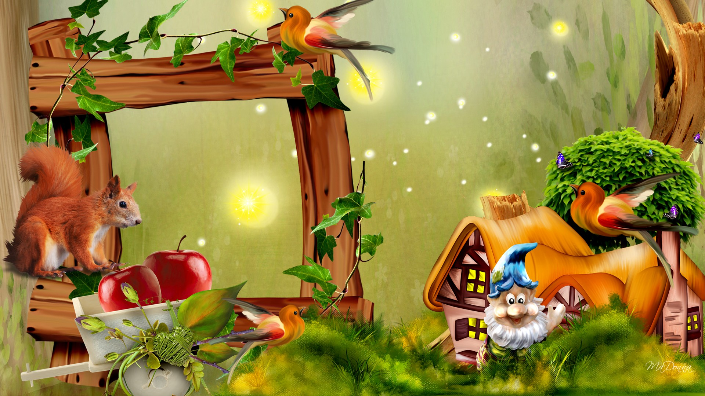
Αφαίρεση με αφαιρετέο μικρό αριθμό
Βιβλίο μαθητή
Χατσίκου Ιωάννα http://taksiasterati.blogspot.gr

Slide 2
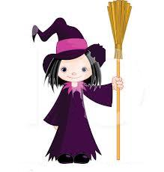
Η μάγισσα Αφαιρίξ
Γεια σας!!!
Είμαι η μάγισσα Αφαιρίξ και μου αρέσει πάρα πολύ να βγάζω και να παίρνω πράγματα !!!
Η αγαπημένη μου λέξη είναι το βγάζω !!!

Slide 3
Με τη σκούπα μου μου αρέσει να παίρνω πράγματα και να εξαφανίζομαι!!!!!! Πιο πολύ βέβαια αγαπώ τις καραμέλες!!!

Slide 4
-
-
-
-
-
-
-
-
-
-
-
-
-
-
-
-
Το αγαπώ τόσο πολύ το βγάζω που το ήθελα και πάνω στο φόρεμά μου!!!
Κι εμένα ,όπως και την Προσθετόλ ,δε μου αρέσουν τα γράμματα και οι λέξεις.
Προτιμώ τα σύμβολα και τους αριθμούς!!!
Γι’ αυτό κι εγώ έφτιαξα ένα σύμβολο για το βγάζω!
Να το : -
-
-

Slide 5
Ας πούμε ότι υπάρχουν κάπου 5 καραμέλες. Εγώ τις είδα και τις λιμπίστηκα. Πήγα λοιπόν με τη σκούπα μου και πήρα τις 2. Εγώ θα γράψω:
Πόσες καραμέλες έμειναν;
5-2=3

Slide 6
Θέλετε κι εμείς στα μαθηματικά να βάζουμε το σύμβολο της Αφαιρίξ, όταν θα λέμε βγάζω;

Slide 7


Θα πάρετε όλοι από κάποιες καραμέλες. Προσέχετε όμως γιατί η μάγισσα Αφαιρίξ τριγυρνά μέσα στην τάξη μας!
Notes:
Μοιράζω καραμέλες στα παιδιά (από 1 ως 5) και με τη μάγισσα Αφαιρίξ στο χέρι τους παίρνω κάποιες. Τα παιδιά πρέπει να δημιουργήσουν την αφαίρεση και να τη λύσουν.

Slide 8
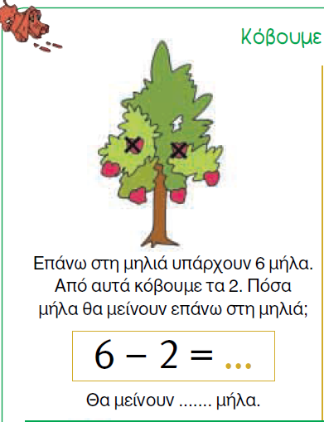
4
4

Slide 9
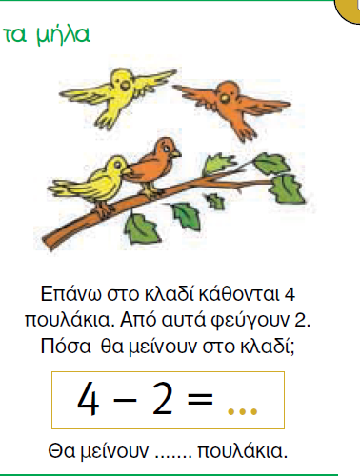
2
2

Slide 10
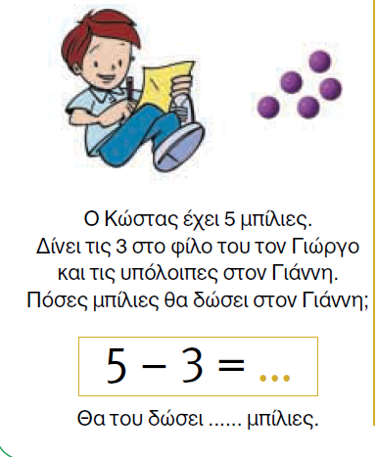
2
2

Slide 11
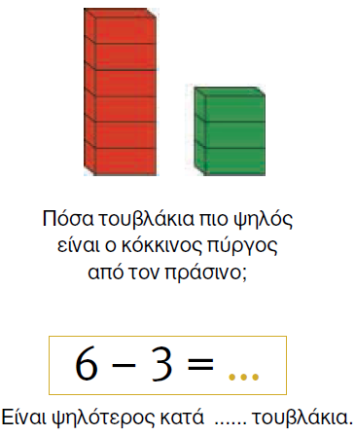
3
3

Slide 12
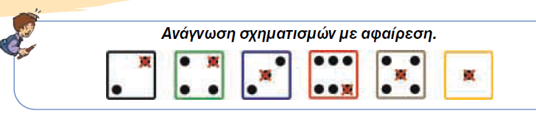

Slide 13
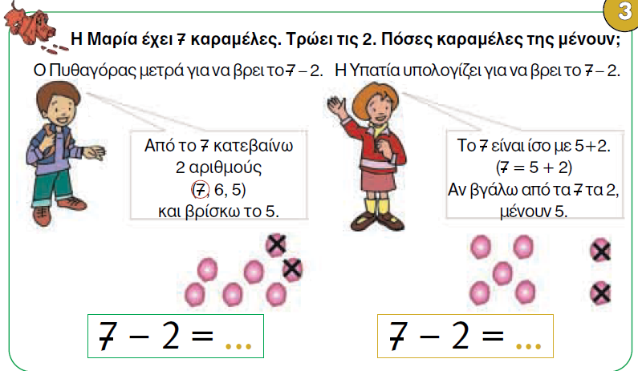

Slide 14
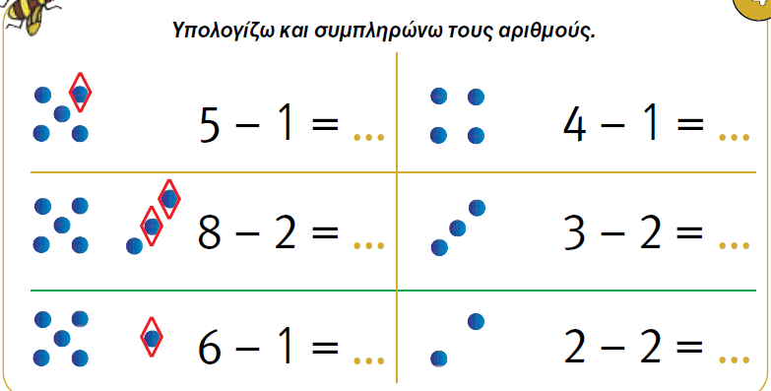

Slide 15
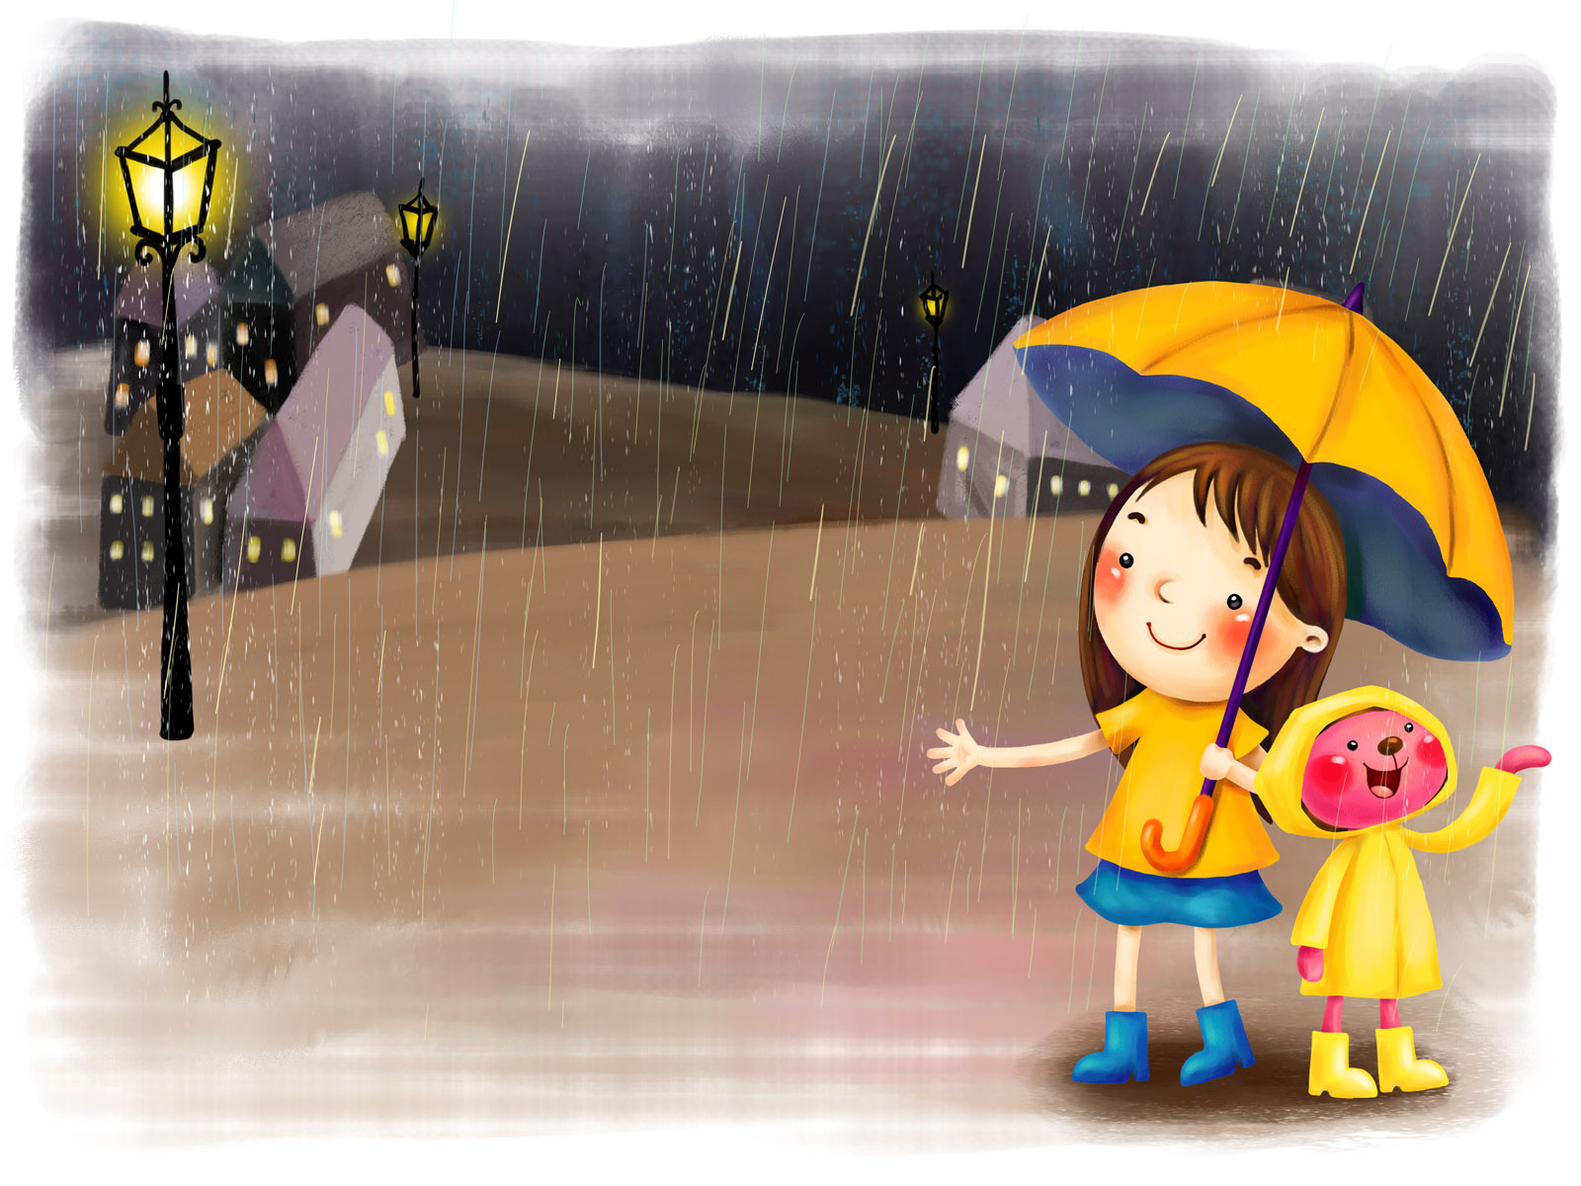
Τετράδιο εργασιών

Slide 16
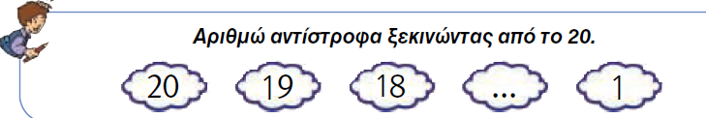
12
5
14
9
8
11
20
10
15
2
6
7
3
0
4
1
13
17
18
16
19

Slide 17
Ακόμα μια φορά!
12
5
14
9
8
11
20
10
15
2
6
7
3
0
4
1
13
17
18
16
19

Slide 18
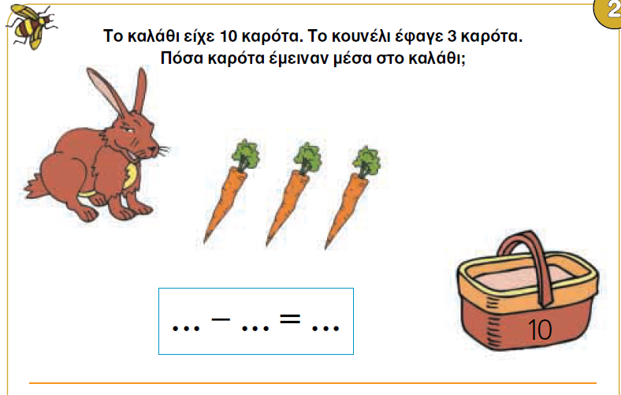

Slide 19
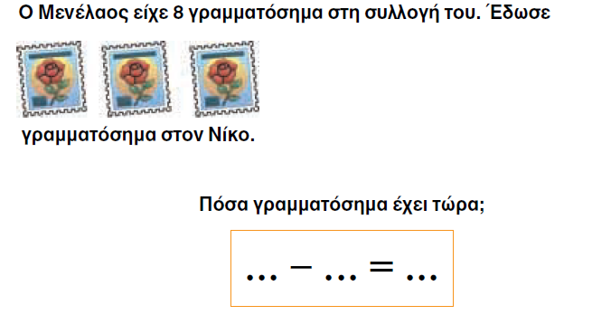

Slide 20
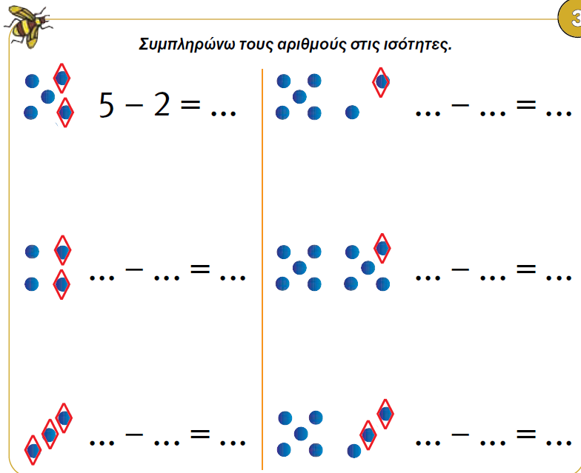

Slide 21
